Slide 1
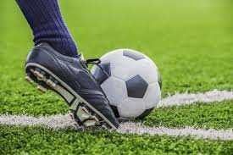
Jalkapallon historiaa
Faktoja maailman suosituimmasta lajista

Slide 2
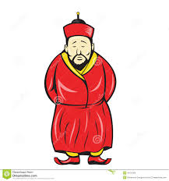
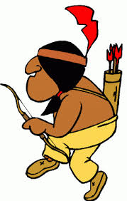
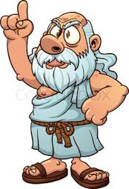
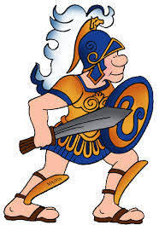
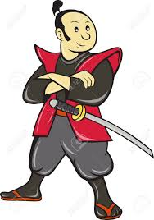
Jalkapallon historiaa
Nykymuotoinen laji lähtöisin Englannista 1800-luvulta
Samantapaisia pelejä pelanneet jo:
Song-dynastian kiinalaiset,
Etelä-Amerikan intiaanit,
antiikin kreikkalaiset,
Rooman valtakunnan asukkaat
600-luvun japanilaiset
Pelataan ammattimaisesti jokaisella asutulla mantereella.
Suosituinta Euroopassa, Etelä-Amerikassa, Afrikassa ja Aasiassa

Slide 3
Jalkapallon historiaa videoilla
Näytösottelu vuodelta 1954: “Tuulipallo”, jalkapallon sukulaislaji 1500-luvulta: (http://yle.fi/aihe/artikkeli/2014/06/17/jalkapalloa-1500-luvun-tyyliin-firenzessa)
Suomen jalkapallomaajoukkuueen nimi on “Huuhkajat”, kaikki alkoi tästä: https://www.youtube.com/watch?v=Q_ad8Iu7AJI (0:45-2:50)
Jari Litmasen parhaita maaleja Ajaxissa: (2:46-)
https://www.youtube.com/watch?v=RFLdz2kDcM0

Slide 4
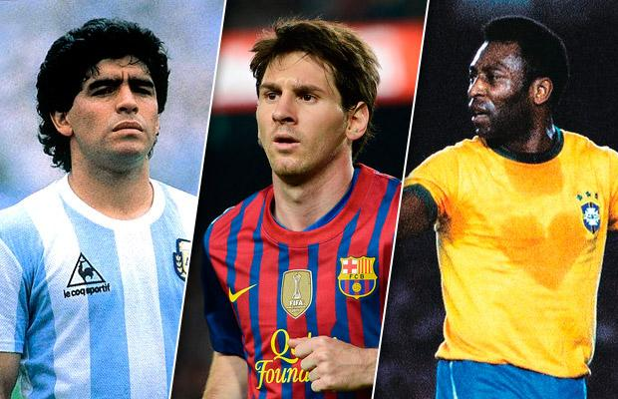
Muistatko heidät?

Slide 5
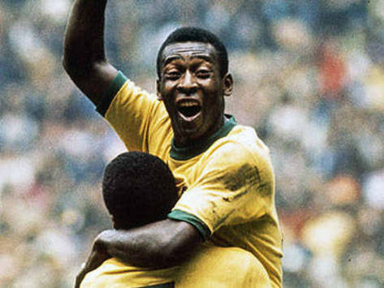
Muistatko heidät?
Pelé
Edison (Edson) Arantes do Nascimento
synt. 23.10.1940, Brasiliassa
22-vuotinen ura, 1363 ottelua
1958 teki hattutempun MM-ottelussa Ranskaa vastaan, ja voitti samassa turnauksessa MM-kultaa nuorimpana pelaajana maailmassa, 17-vuotiaana
Notes:
Pelé
Edison (Edson) Arantes do Nascimento
synt. 23.10.1940, Brasilia
173 cm pitkä
3x MM-kultaa (ainoana maailmassa)
22-vuotinen ura: 1 283 maalia, 1 363 ottelussa
1958 teki hattutempun MM-ottelussa Ranskaa vastaan, ja voitti samassa turnauksessa MM-kultaa nuorimpana pelaajana maailmassa, 17-vuotiaana
Muuta:
Brasilian urheiluministerinä 3 vuotta 1990-luvulla
Näytellyt useissa jalkapalloaiheisissa elokuvissa

Slide 6
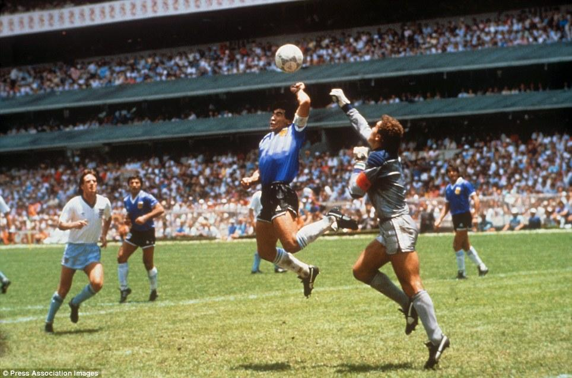
Muistatko heidät?
Diego Maradona
synt. 30. lokakuuta 1960, Argentiina
seuroja: FC Barcelona, SSC Napoli
nopeus, tekninen taituruus, peliäly
Notes:
165cm, - Jumalan käsi (esp. La mano de Dios) nimitys kiistellylle maalille, jonka Maradona teki Englantia vastaan jalkapallon MM-ottelussa Meksikossa 1986. Argentiina voitti ottelun 2–1, ja vei MM-kullan samassa turnauksessa.

Slide 7
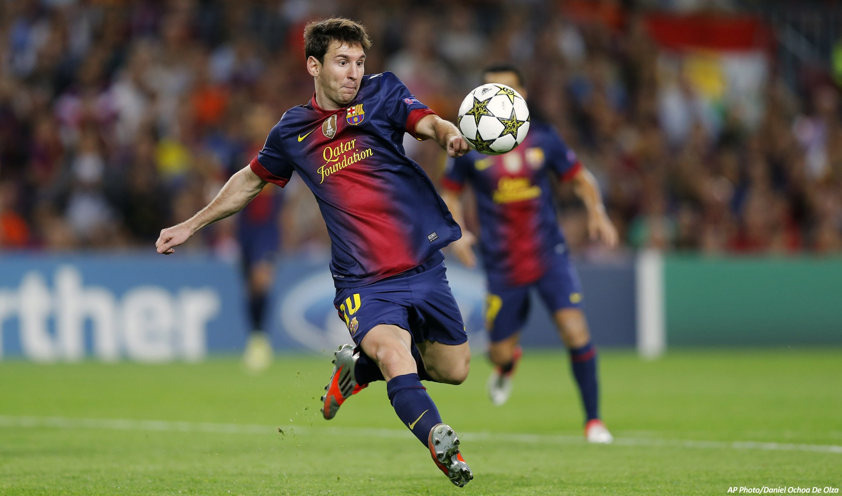
Muistatko heidät?
Lionel Andrés Messi
synt. 24.6.1987, Argentiina
FC Barcelona
Tiesitkö?
10-vuotiaana Messillä huomattiin kasvuhormonin vajaus, johon hän tarvitsi hoitoa: FC Barcelona maksoi hoidot 13-vuotiaalle Messille sillä ehdolla että hän siirtyy seuraan.
Notes:
170cm

Slide 8
Pieni Jalkapallovisa
Montako maalia Pelé teki urallaan? A) 1283 B) 782 C) 1018
Pele on toiminut myös politiikassa, missä roolissa? A)Presidentti B)Urheiluministeri C)Pääministeri
Kuka kuuluisa jalkapalloilija on vain 165cm pitkä? A) Maradona B) Litmanen C) Messi
Kuka on valittu 4 kertaa maailman parhaaksi pelaajaksi? A) Pele B)Messi C)Maradona
Mitä tarkoitetaan termillä “Jumalan käsi”? A) Kädellä tehtyä maalia B) Hyvää jalkapallomaalivahtia C) Erotuomaria

Slide 9
Pieni jalkapallokeskustelu
- Seuraan aktiivisesti jalkapalloa: kyllä - ei
- Katson yleensä MM-kisat kyllä - ei
- Mielestäni parasta jalkapalloa pelataan:
Euroopassa / Etelä-Amerikassa / Afrikassa / Aasiassa / En tiedä
- Lempipelaajani on ____________________________________
(esim. Litmanen / Messi / Pele / Maradona / Christiano Ronaldo / Zidane / Pele / Arjen Robben / David Beckham)
- Jos olisin jalkapallo-ammattilainen, haluaisin olla:
- hyökkääjä / puolustaja / maalivahti / erotuomari / maskotti / valmentaja

